Slide 1


Môn: Toán
Lớp: 4A
Bài: Em ôn lại những gì đã học
GV: Hoàng Thị Kim Oanh

Slide 2
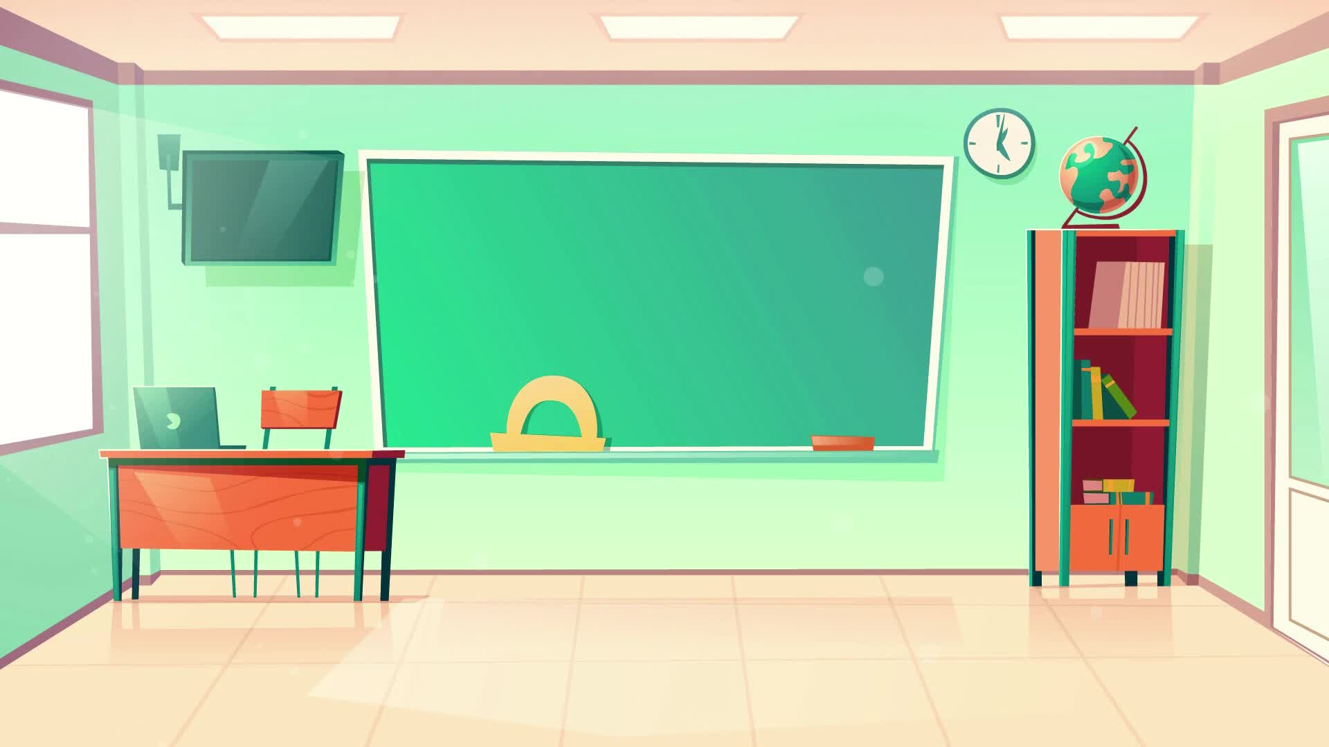


Slide 3


Slide 4
BÀI 24:
EM ÔN LẠI NHỮNG GÌ ĐÃ HỌC

Slide 5


EM ÔN LẠI NHỮNG GÌ ĐÃ HỌC

Slide 6
LUYỆN TẬP
LUYỆN TẬP

Slide 7
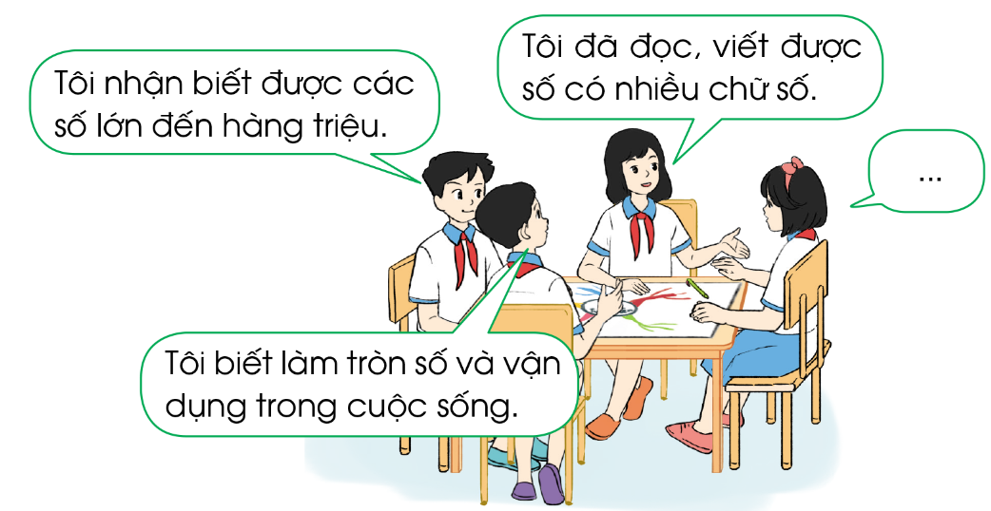

Slide 8

Vẽ sơ đồ tư duy tổng hợp các kiến thức, kĩ năng về các kiến thức đã học trong Chủ đề I:
Thảo luận nhóm

Slide 9

a) Một nghìn b) Một trăm nghìn
c) Một triệu d) Một tỉ

Slide 10


Luật chơi
Quan sát câu hỏi và ghi đáp án vào bảng con.
Trả lời đúng được 1 bông hoa điểm cộng.
Notes:
Thiết kế: Hương Thảo – Zalo 0972.115.126. Các nick khác đều là giả mạo, ăn cắp chất xám.
Facebook: https://www.facebook.com/huongthaoGADT

Slide 11




Câu 1: Có bao nhiêu chữ số 0 trong số một nghìn
Một nghìn viết là: 1 000
Vậy số một nghìn có 3 chữ số 0.
+1

Slide 12
Câu 2: Có bao nhiêu chữ số 0 trong số một trăm nghìn
Một trăm nghìn viết là: 100 000
Vậy số một trăm nghìn có 5 chữ số 0.
+1

Slide 13
Câu 3: Có bao nhiêu chữ số 0 trong số một triệu.
Một triệu viết là: 1 000 000
Vậy số một triệu có 6 chữ số 0
+1

Slide 14
Câu 3: Có bao nhiêu chữ số 0 trong số một tỷ
Một tỉ viết là 1 000 000 000
Vậy số một tỉ có 9 chữ số 0.
+1

Slide 15
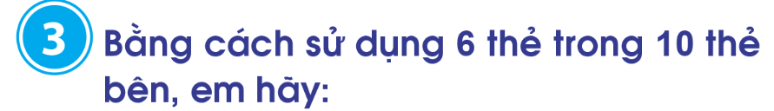
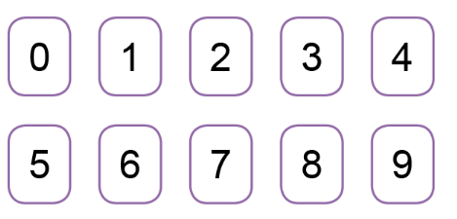
a) Lập số lớn nhất có sáu chữ số
b) Lập số bé nhất có sáu chữ số
c) Lập một số có sáu chữ số rồi làm tròn số đó đến hàng nghìn, hàng chục nghìn, hàng trăm nghìn.

Slide 16
a) Lập số lớn nhất có sáu chữ số
9
8
7
6
5
4

Slide 17
b) Lập số bé nhất có sáu chữ số
1
0
2
3
4
5

Slide 18
c) Lập một số có sáu chữ số rồi làm tròn số đó đến hàng nghìn, hàng chục nghìn, hàng trăm nghìn.
Ví dụ: Ta lập số 526 374
Làm tròn số 526 374 đến hàng nghìn ta được số 526 000.
Làm tròn số 526 374 đến hàng chục nghìn ta được số 530 000.
Làm tròn số 526 374 đến hàng trăm nghìn ta được số 500 000.

Slide 19
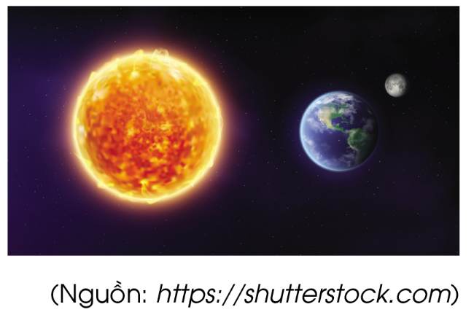
- Khoảng cách từ Trái Đất đến Mặt Trăng khoảng 384 401 km.
- Khoảng cách từ Trái Đất đến Mặt Trời khoảng 149 600 000 km.
(Nguồn: https://solarsystem.nasa.gov)
384 401 đọc là: Ba trăm tám mươi tư nghìn bốn trăm linh một
149 600 000 đọc là: Một trăm bốn mươi chín triệu sáu trăm nghìn

Slide 20

Cách đọc số có nhiều chữ số:
Ta tách số thành từng lớp, từ lớp đơn vị đến lớp nghìn rồi lớp triệu, mỗi lớp có 3 hàng. Sau đó dựa vào cách đọc số có tới ba chữ số thuộc từng lớp để đọc và đọc từ trái sang phải.

Slide 21
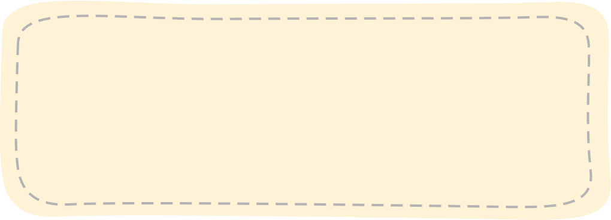

Khi đọc các số có nhiều chữ số cần lưu ý gì?
Lưu ý khi đọc các số: 0, 1, 4, 5.
Dùng các từ “linh, mươi, mười, năm, lăm, một, mốt, bốn, tư” để đọc

Slide 22


Slide 23

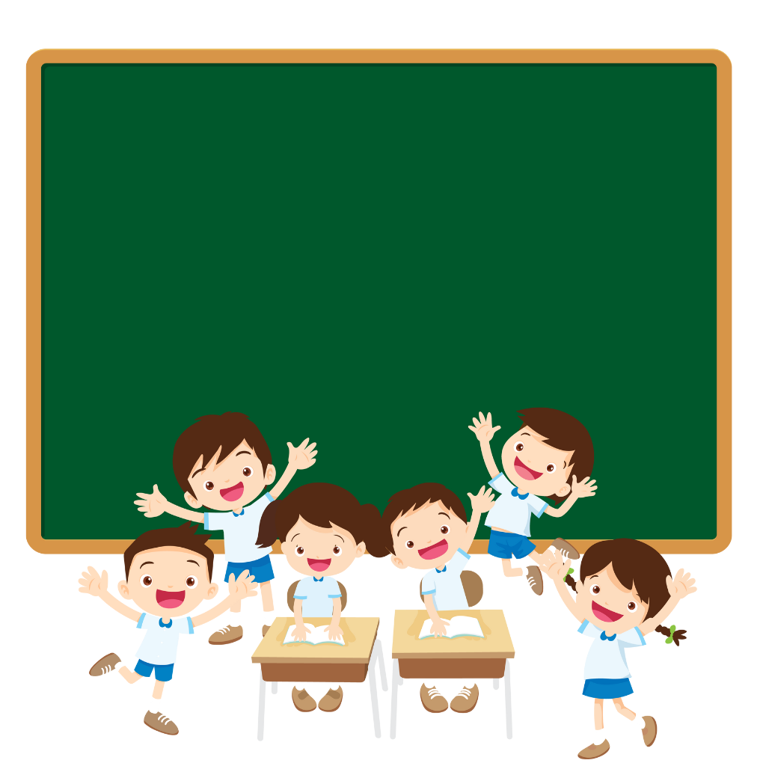
1 bạn đọc số có 6 hoặc 9 chữ số bất kì các bạn dưới lớp viết nhanh chữ số đó vào bảng con, ai viết nhanh nhất và đọc đúng là người chiến thắng.
Bạn đọc cho các bạn dưới lớp viết xong có quyền chỉ định 1 bạn bất kì khác đọc số khác.....cứ như vậy đến khi hết thời gian.

Slide 24




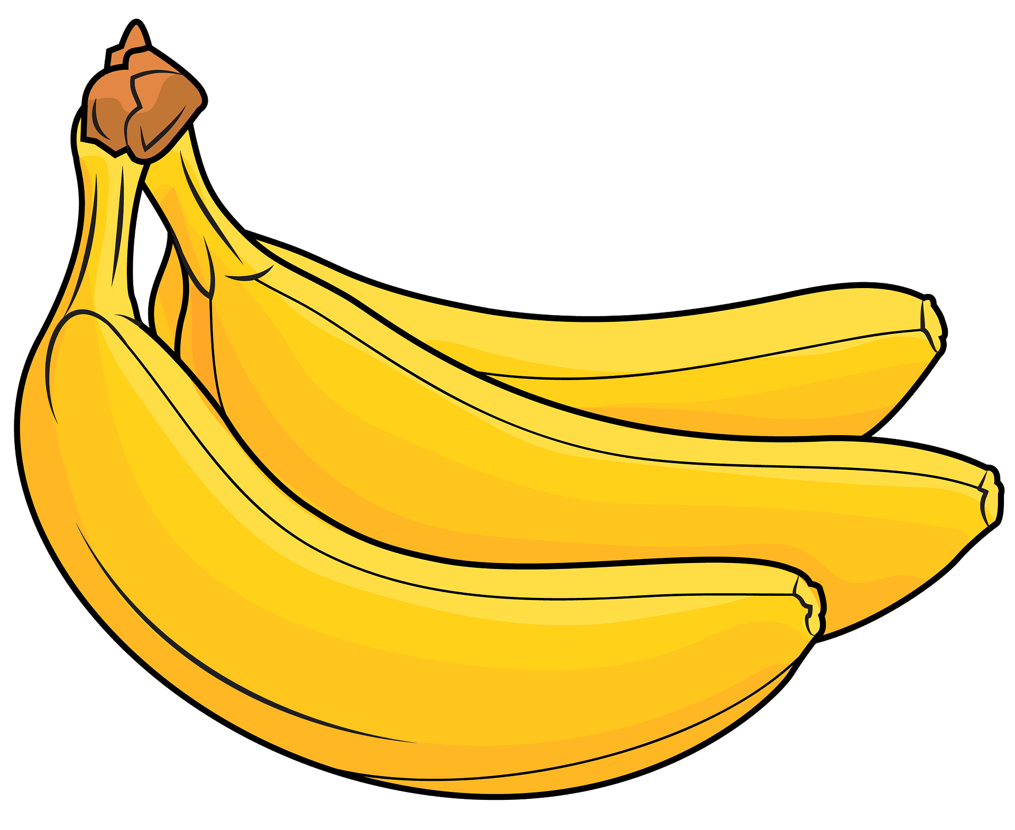
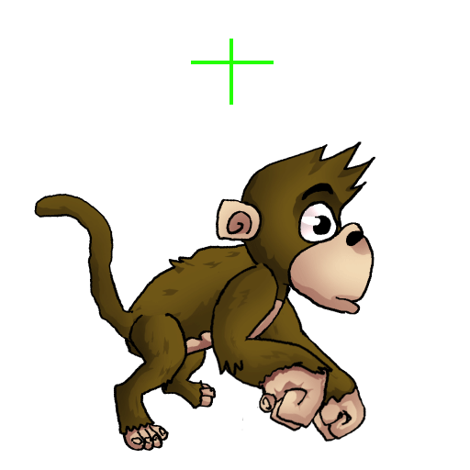

3p

Slide 25



